Slide 6
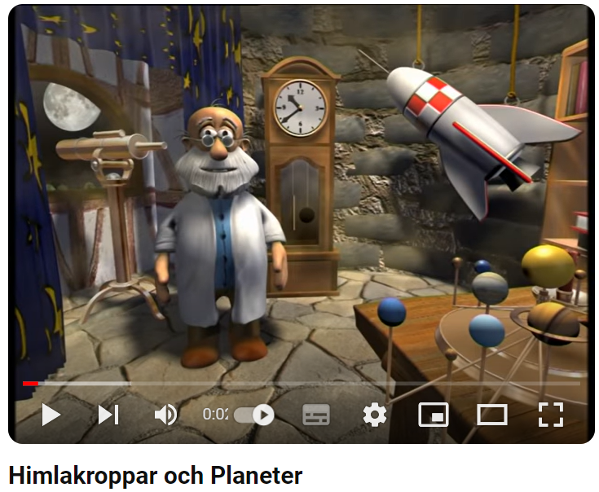
Veckans klipp
I det här korta klippet får vi lära oss mer om solen men även lite om jorden och månen och hur de rör sig.
Länk: Himlakroppar och Planeter - YouTube

